Slide 1
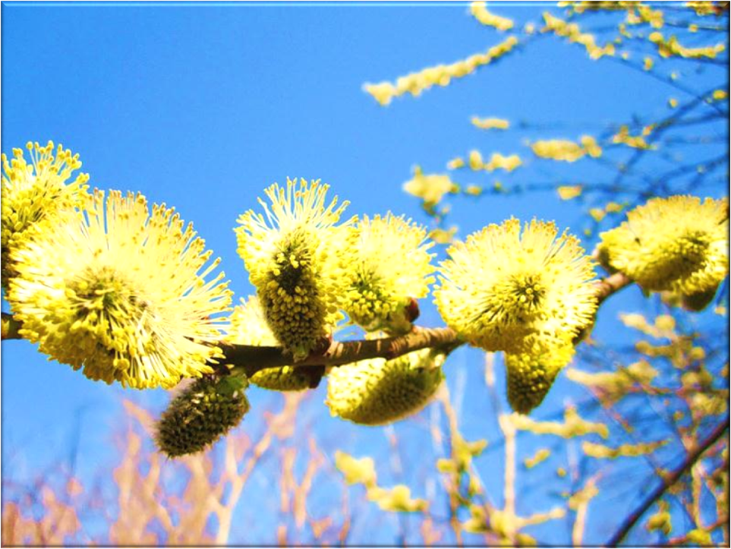



Slide 2
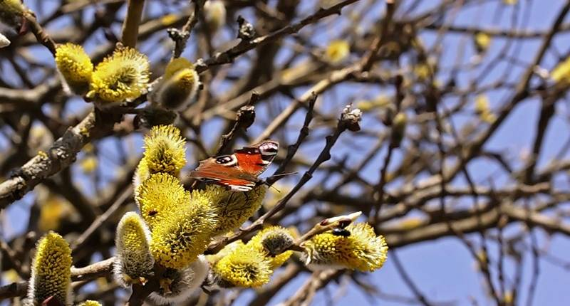
ИВА
Многие ивы цветут ранней весной, когда ещё лежит снег. Побеги покрываются белыми, серыми и жёлтыми серёжками. Ивы являются ценнейшими медоносами!

Slide 3

Почему стали возможны такие изменения?
С приходом тепла насекомые выбираются из своих укрытий.

Slide 4
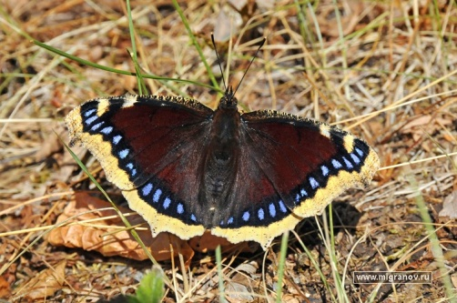
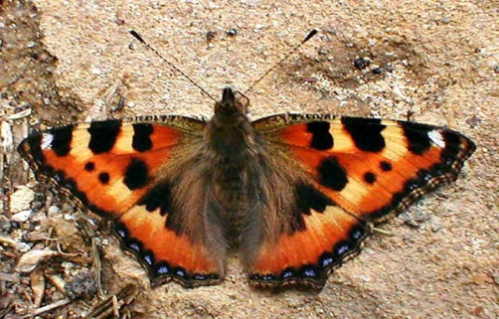
ПЕРВЫЕ БАБОЧКИ
ТРАУРНИЦА КРАПИВНИЦА

Slide 5
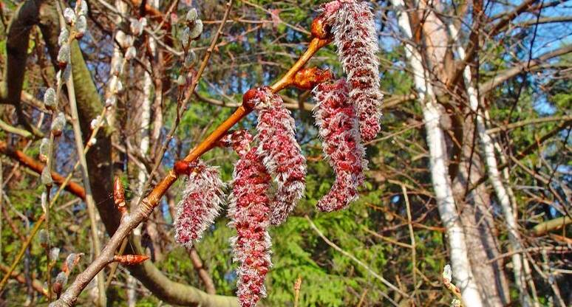
ОСИНА
Следом цветёт осина. В кроне дерева виднеются многочисленные длинные серёжки, свисающие вниз.

Slide 6
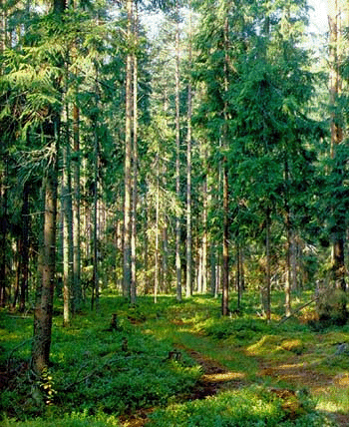
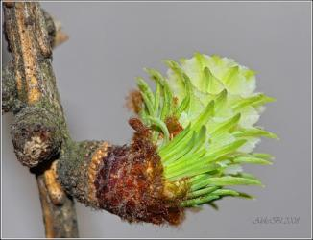
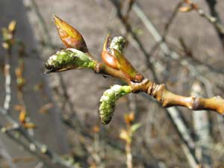

Slide 7
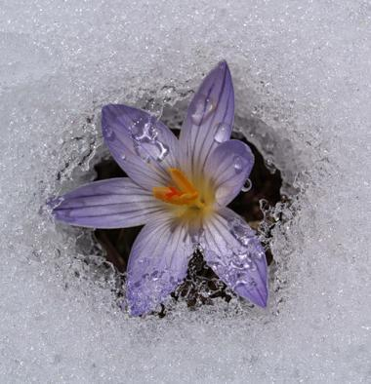
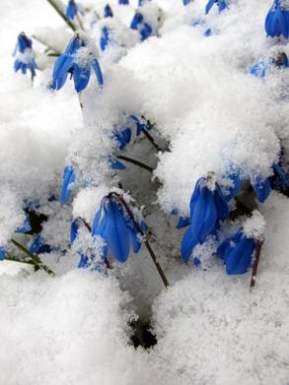
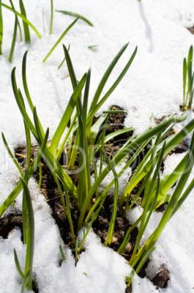
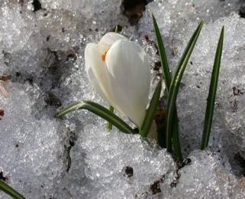
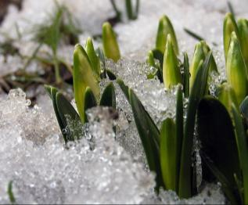
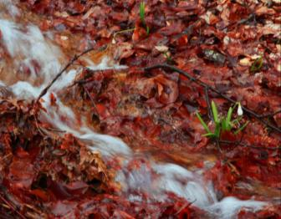
Первоцветы пробиваются из-под снега.

Slide 8
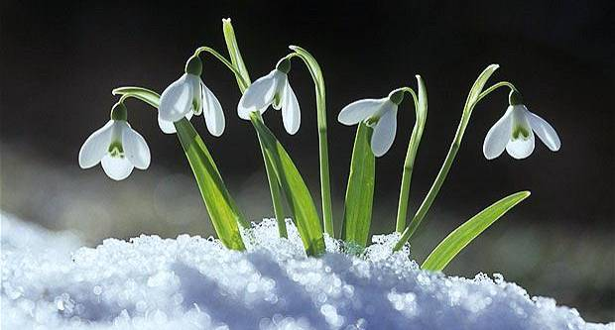
ПОДСНЕЖНИК
Один из самых первых вестников конца зимы, получил своё название за способность растения пробиваться из-под земли и зацветать с первыми весенними лучами солнца, когда чуть подтает снег.

Slide 9
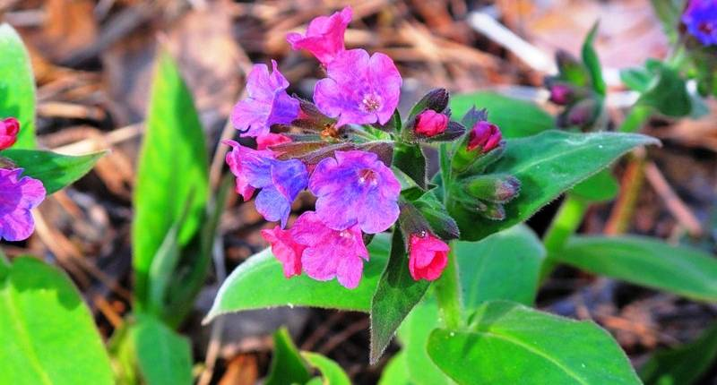
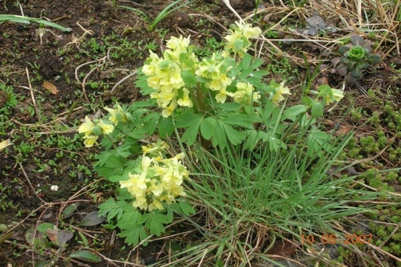
МЕДУНИЦА ХОХЛАТКА

Slide 10
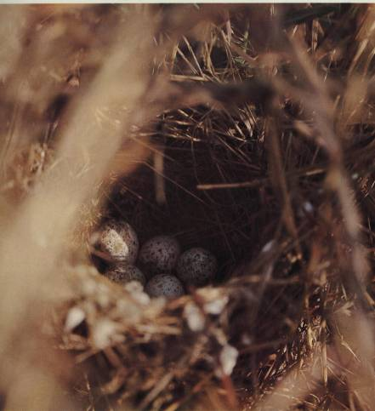
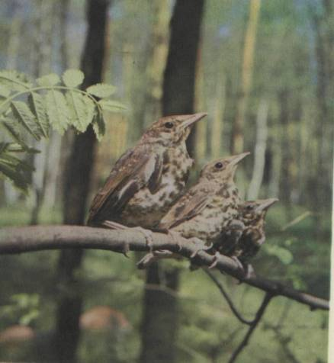
ИЗМЕНЕНИЕ В ЖИЗНИ ПТИЦ.
Возвращение перелетных птиц.
Они строят или ремонтируют старые гнёзда.
Птицы откладывают яйца и выводят птенцов.

Slide 11
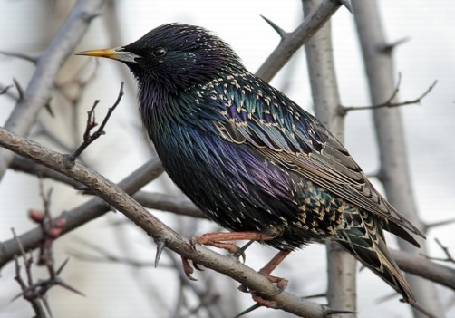
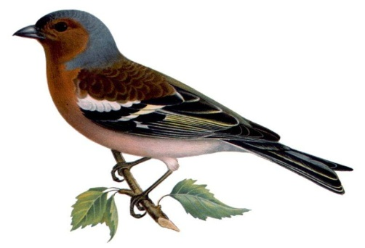
Перелетные птицы.
ЗЯБЛИК СКВОРЕЦ

Slide 12
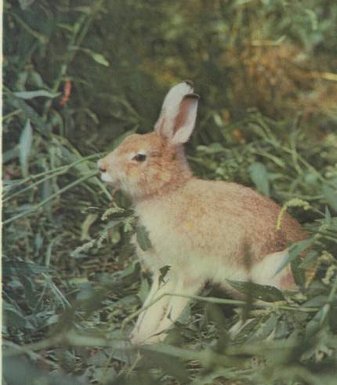
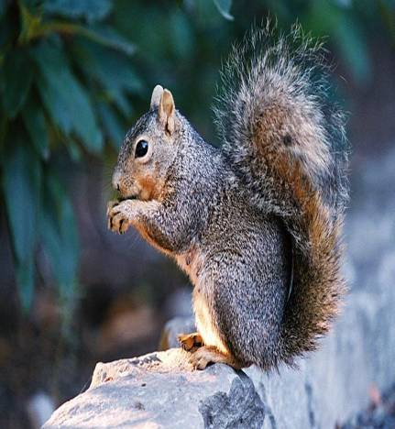
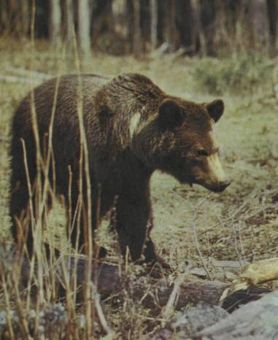
Как встречают весну звери.
Просыпаются от зимнего сна медведи, барсуки, ежи.
Звери линяют.
У многих животных рождаются детёныши.

Slide 13
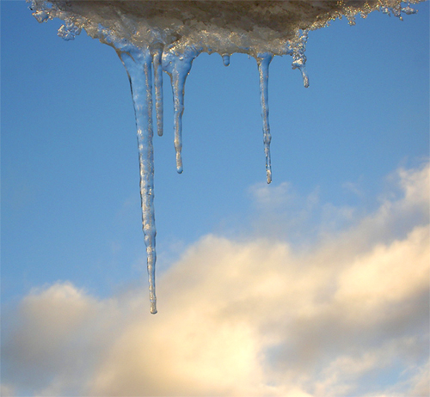

Как связаны изменения
в живой природе
с изменениями в неживой природе?

Slide 14

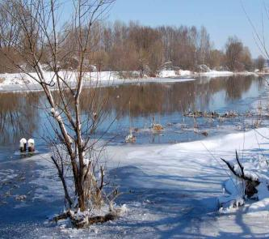
Солнце поднимается
выше.
Воздух и почва
прогреваются.
Тает снег.
Изменения в жизни зверей.
Начитается рост
растений
Прилетают птицы.
Выходят из укрытий
насекомые.

